Slide 1
Projekt 3 Problem Spy Union
Adrianna Mazur
Paweł Sienkiewicz

Slide 2
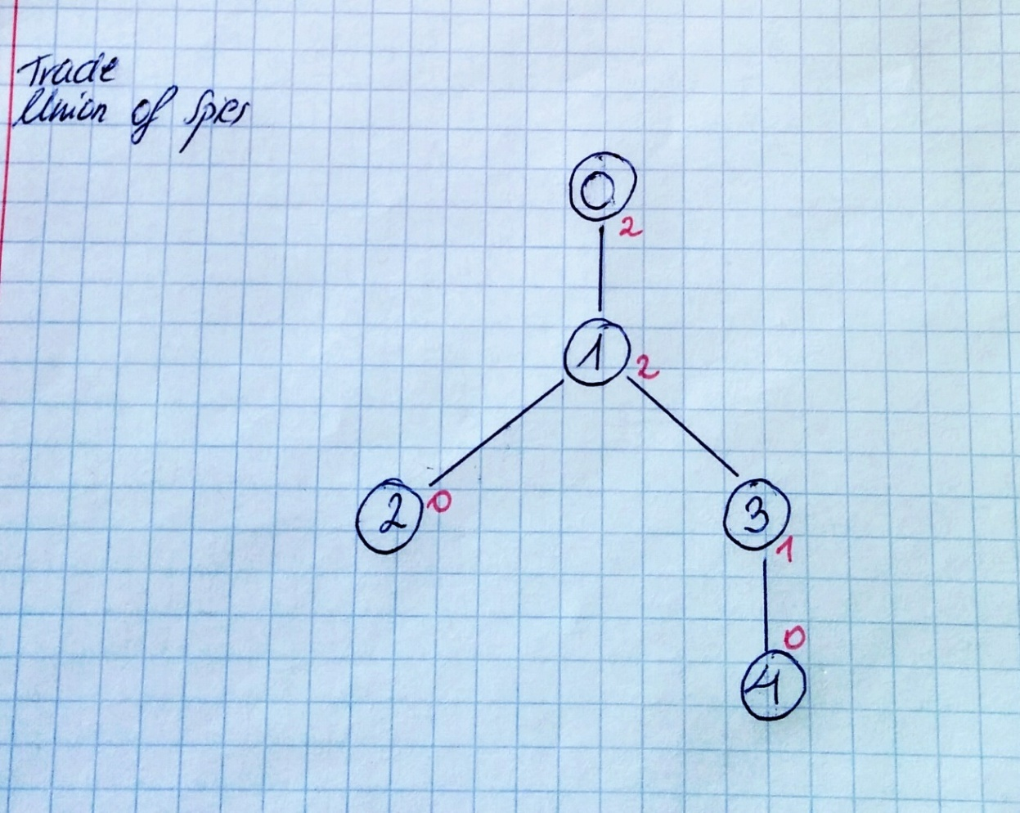
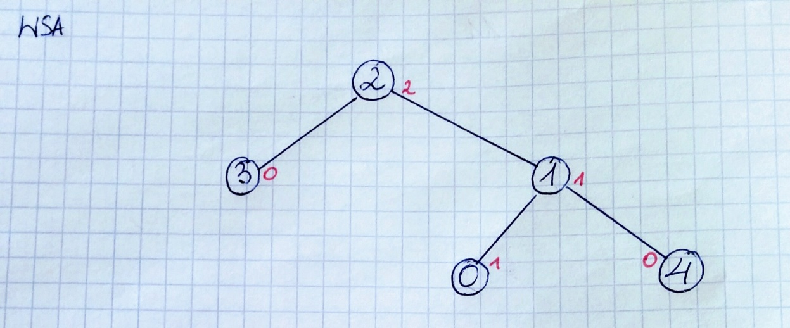
Jak przechodzić drzewo?

Slide 3
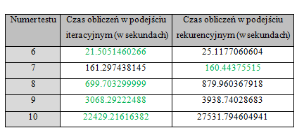
Czasy testów

Slide 4
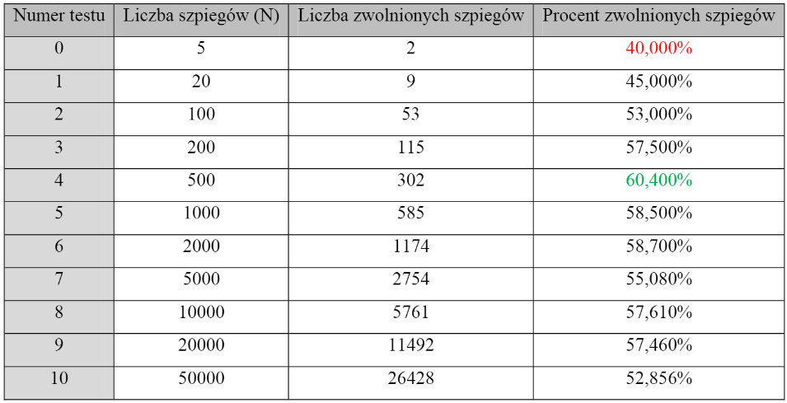
Wyniki

